Slide 1

廉洁教育入脑入心
新风正气促行促效

Slide 2

一、校史校情校风教育
七秩韶华，振铎兴座。从1953年建立杭州水力发电学校，到1960年成立浙江水利电力学校，1978年更名为浙江水利水电学校;从1984年成立浙江水利水电专科学校，到2013年升格为浙江水利水电学院，学校几易校名、数迁校址因水而生、依水而兴，为浙江水利事业和经济社会发展培养输送了大量人才。2022年9月，南浔校区建成启用，学校进入“一校两区”办学新阶段。
七秩韶华，奋辑逐浪。作为省内唯一的水利水电特色工科类本科高校，学校秉承“博学求实”校训，践行“自强、务实、尚德、求真”精神，以水育人、以文化人，成为水利部和浙江省政府共建高校、浙江省应用型建设试点示范院校，获评全国文明单位和全国文明校园。2022年底，学校获准立项建设硕士学位授予单位，学科建设和人才养迈出新步伐。
七秩韶华，流丽光昌。学校牢记习近平总书记“建设高质量、有特色的水利水电学校”殷殷嘱托，全面贯彻党的教育方针，认真落实立德树人根本任务，深入实施人才强校战略，凝聚“水院共同体”强大合力，加快建设高水平应用型大学，积极服务浙江“两个先行”，为一体推进教育科技人才强省建设、奋力谱写中国式现代化浙江篇章展现水院担当。

Slide 3

二、诚实诚恳诚信教育
当前青年大学生中，由于受到多重价值观念的影响，大学生诚信缺失的现象也时有发生，如抄袭作业、考试作弊、恶意拖欠学费、偿付金融机构的助学贷款本息时违约、求职简历中弄虚作假、随意撕毁和用人单位签订的合同、恋爱态度不严肃等。这些现象虽然只存在于少数的大学生之中，但它对于构建和谐社会，对于国家的发展和未来都有着极大的影响，这些诚信缺失的现象不仅严重损害了大学生的形象，产生了不良的社会影响，而且对于大学生自身的健康发展也是极为不利的。
大学生代表着未来和希望，是先进青年的代表，承载着国家、社会和家庭的期望与责任。加强大学生的诚信教育，培养大学生的诚信品质，是社会主义核心价值体系的重要内容，也是当前高等学校思想政治教育的重要任务。
那么，大学生在日常的生活学习中应该怎么做呢？

Slide 4
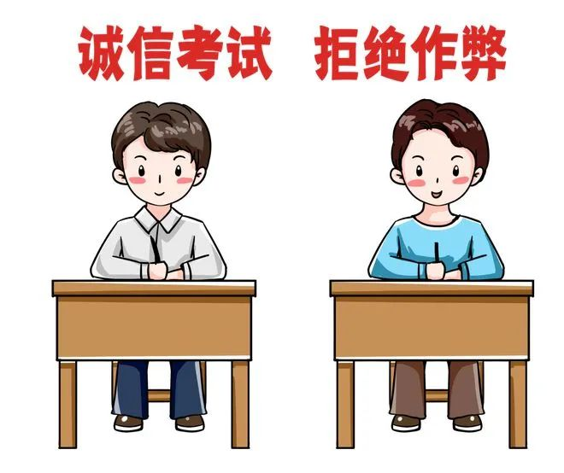


（一）考试诚信
（二）网络诚信
（三）资助诚信
正确认识到考试是检验学习成果的最好机会和重要手段，它能让我们正确评价自己，找出学习上的失误和不足，在求学之路上不断进步。我们每一位大学生必须诚实面对自己，守住内心的一份坚持，交出一份合格的诚信答卷，为学校的学风建设共同努力，为严肃考风考纪撑起一道“自强、诚信”的正气之墙！
坚持依法用网，为网络诚信强本固基。我们是网络的使用者，也必然是网络诚信的建设者、网络空间的守护者。一个充满谎言，乌烟瘴气的网络空间，谁都不愿待。要时时刻刻想到，它是我们的共同家园。不管是走到哪里，网上还是网下，都请背上诚信行囊。换句话说，我们自身要不断增强责任担当意识、诚信意识，文明上网、依法上网，争做新时代的好网民。
我们应当做到诚实守信，实事求是，深入了解党和国家有关家庭经济困难学生资助政策，树立正确的人生观和价值观，自强自立、勤俭节约，激发自己勤奋学习、积极进取、励志成才、报效祖国的热情，培养诚信意识、大局意识和责任意识，营造好学上进、和谐安定的校园氛围。

Slide 5
三、责任使命担当教育

Slide 6
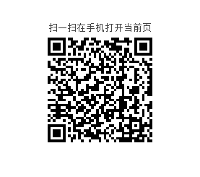
新时代的青年作为“平视这个世界”的强国一代，也是创造历史的一代，实现中华民族伟大复兴是时代赋予这一代的责任和荣光。广大青年要肩负起国家和民族的希望，继续发扬青年听党话、跟党走的优良传统，不负时代的感召，进一步发挥自身的积极性、主动性、创造性，以奋斗诠释青春，以实干践行使命，凝聚起砥砺前行、攻坚克难的先锋力量，在青春的赛道上跑出当代青年最好的成绩。
《新时代的中国青年》白皮书
微信扫一扫

